Slide 1
1. DFX概述
1.1 概念 DFX是Design for X的简称， 表示面向产品非功能性属性的设计。 其中“X”代表产品生命周期或其中某一环节， DFX包括：可靠性、节能减排、归一化、可服务性、可安装性、可制造性、可维修性、可采购性、可供应性、可测试性、可修改性／可扩展性、成本、性能、安全性。
1.2 产生背景：
1）全球竞争越来越激烈；
2）长期卖方市场变成了买方市场；
3）产品生命周期越来越短；
为了促进自身产品开发，寻求产品开发新思路、新方法，并应用于有竞争力的产品的开发，在80年代，美国提出了“并行工程”，对其振兴产生了重要促进作用。DFX作为并行工程的一个重要实现工具在这样的背景下应运而生。
1，DFX体现了并行工程：即在产品需求分析、设计阶段尽早考虑各阶段/各领域的各种要求，尽早发现并解决相关技术问题，优化设计，从而提高产品竞争力；
2， DFX体现了团队合作：由于技术的复杂，产品设计人员需要借助团队中其他专业人员协同设计，在产品需求分析、设计阶段进行充分沟通与交流，使得产品满足DFX的各种要求。

Slide 2
1. DFX概述
1.3 意义： DFX工作目标是提升产品综合竞争力。 功能容易复制，但产品竞争力的关键往往是DFX。 l以大家都熟知的手机为例：我们每个人都用过不止一款手机，普通品牌与国际顶级品牌相比，功能基本上差不多，但使用中总是感觉有些差距，其中关键的因素就是DFX：可靠性、性能、易用性、客户体验等，这些因素往往决定了产品的竞争力。
它是一种新的设计技术，在设计阶段尽可能早地考虑产品的性能、质量、可制造性、可装配性、可测试性、产品服务和价格等因素，对产品进行优化设计或再设计。
DFX设计方法是世界上先进的新产品开发技术，这项技术在欧美大型企业中应用得非常广泛。在产品开发过程中和进行系统设计时不但要考虑产品的功能和性能要求，而且要考虑与产品整个生命周期相关的工程因素
。只有具备良好的工程特性的产品才是既满足客户需求，又具备良好的质量、可靠性与性价比的产品，这样的产品才能在市场得到认可。
DFX带来的价值： 企业通过早期进行DFX设计，充分考虑产品生产/制造/销售时候可能存在的问题，减少了产品的返工。通过充分分析客户的需求，可以设计出更简单更可靠的产品，总计起来其主要价值包括：
产品设计更改次数少
缩短产品开发周期
提升产品质量
减低产品成本

Slide 3
1. DFX概述
1.4 分类：一级DFX包括如下10个，还有隶属于这些一级DFX的二级DFX
序号 | 缩写 | 英文全称 | 中文名称 | 说明
1 | DFR | Design for Reliability | 可靠性设计 | 在产品运行期间确保全面满足用户的运行要求，包括减少故障发生，降低故障发生的影响，故障发生后能尽快恢复。
2 | DFPf | Design for Performance | 性能设计 | 设计时考虑时延、吞吐率、资源利用率，提高系统的性能
3 | DFT | Design for Testability | 可测试性设计 | 提高产品能观能控、故障检测与定位隔离的能力。
4 | DFS | Design for Serviceability | 可服务性设计 | 提高系统安装调测与维护管理能力，提高服务效率。 隶属于DFS的二级DFX有：可维护性设计(Design for Maintainability)、易用性设计（Design for Usability）
5 | DFEE | Design for Energy Efficiency and Environment | 能效与环境设计 | 在设计中考虑能效与资源的有效利用并通过环保设计减少毒害性和资源消耗，保护生态环境。
6 | DFNS | Design for Network Security | 安全性设计 | 最大限度地减少资产和资源的脆弱性，包括机密性、完整性、可用性、访问控制、认证、防抵赖和隐私保护等方面。
7 | DFC | Design for Compatibility | 兼容性设计 | 保证产品符合标准、与其他设备互连互通，以及自身版本升级后的兼容性。
8 | DFPr | Design for Procurement | 可采购性设计 | 在满足产品功能与性能前提下物料的采购便捷且低成本。
9 | DFSC | Design for Supply Chain | 可供应性设计 | 提升供应效率，提高库存周转率，减少交付时间。
10 | DFE | Design for Evolution | 可演进性设计 | 产品对现在和将来的不同场景和需求的灵活应对能力

Slide 4
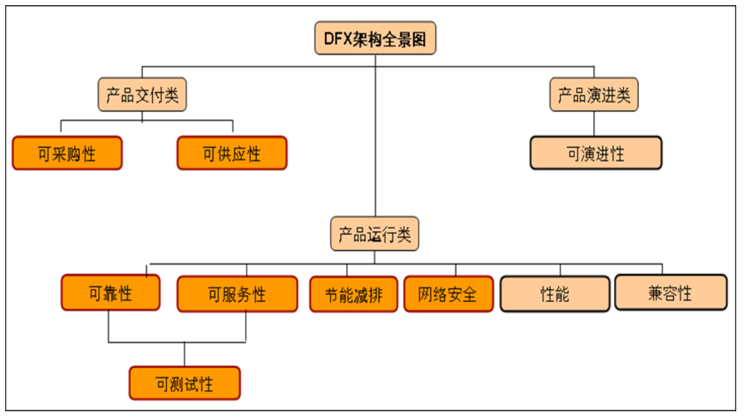
1. DFX概述
DFX分类及架构图

Slide 5
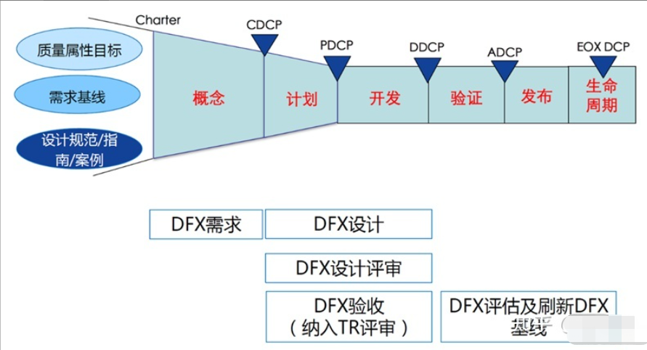
2. DFX开发流程
什么是集成产品开发IPD？
IPD是基于市场和客户需求驱动的集成产品开发管理体系。其核心是由来自于市场、开发、制造、服务、财务、采购等方面人员组成的跨部门团队共同管理整个产品开发过程，即从客户需求、概念形成、产品开发、上市，一直到生命周期的完整过程。通过IPD管理体系，使产品开发更加关注客户的需要，加快市场反应速度，缩短开发周期，减少报废项目，减少开发成本，提高产品的稳定性、可生产性、可服务性等。
DFX开发流程：
在集成产品开发中，非常认同DFX的思想，并充分吸收融入了集成产品开发IPD的流程中，其主要流程如下：

Slide 6
2. DFX开发流程
2.1 Charter开发阶段
在Charter开发阶段，需要充分识别关键DFX需求，输出DFX需求清单，例如：

Slide 7
2. DFX开发流程
DFX是产品包的重要组成部分，一般从质量属性目标、需求基线、设计规范/指南/设计案例等方面进行建设。
1)质量属性目标：指基于客户视角，聚焦重要目标，定量和定性具体要求。是对各领域DFX能力的关键衡量标准，每项是定量或定性的要求，具体体现内外部客户的期望，各DFX质量属性标准必须纳入各产品、平台开发的基本要求中，每个开发版本需要落地关键的DFX质量目标，评估DFX竞争力。质量属性目标主要包括：
详细定义（内外部）客户可感知、可验收的DFX要求
树立比较基准和标杆，能比较当前差距和改进效果
定义标准分级，牵引产品逐步改进
2)需求基线：从设计的角度，明确支撑质量目标达成的设计需求。通常可以将质量属性目标逐个转成DFX需求。需求基线主要包括：
1、DFX需求基线是对各领域DFX需求的管理活动
2、产品通用的DFX需求整理输出为基线需求，产品绝大部分的DFX需求都来这需求基线
3、基线需求也要分级，建议划分为必须支持和建议支持两类
4、各DFX需求基线必须纳入各产品包需求；

Slide 8
2. DFX开发流程
设计规范/指南/设计案例：公司内部设计规范、checklist，指南、案例以及共享平台。设计规范、指南和设计案例。
设计规范：设计规范是该领域在设计时必须遵守的设计原则，是从以往实际工作中提炼和总结出来的。一般有对应的checklist在设计完成后进行自检并在评审时再次检查。设计规范上应该明确各设计应该如何做。各领域应该根据对应的质量标准和需求基线，特别是经验总结，制定各自的设计规范，譬如《xxx结构件设计规范》，《XXX硬件设计规范》《XXX PCB设计规范》等等
设计指南：设计指导书是对具体设计方法等的说明。主要是针对不同情形下的推荐设计，并说明为什么要这样设计，供设计人员明白设计原理并选择合适的设计。不同与规范，指导书不是强制要求；各领域可以根据实际情况整理设计指导书，供员工在设计过程中进行学习。如《XXX结构件设计指导书》《XXX产品通用设计指南》
设计案例：也可以是经验总结，是在每个产品交付后，组织各部门人员进行的总结；总结在开发过程碰到的关键问题，，每个总结大致包含如下内容：问题单号和问题描述、问题具体表现、问题分析过程、问题是如何解决的/验证结果、经验总结（后续如何避免该类问题）等；根据经验总结，定期组织进行各设计规范、检查checklist刷新。并进行案例评比。

Slide 9
2. DFX开发流程
2.2 概念阶段
在概念阶段，需要正式的、完整的进行各领域的DFX需求收集，包括：DFX需求基线库和各领域提出的新DFX需求，经过需求管理评审纳入开发的需求，需要对DFX需求进行充分分解，确保DFX需求能够落地，包括：
1，各质量目标从产品层面需要有唯一责任人；
2，DFX需求分解到各个领域；
4，原则上TR4所有需求要完成开发，并转测试；
5，例外情况PDT决策；
6，TR4A，TR5，TR6确定需求完成情况，要求100%完成

Slide 10
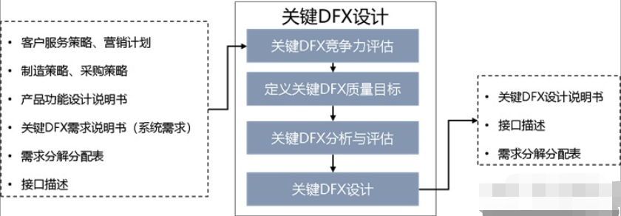
2. DFX开发流程
2.3 计划和开发阶段
计划和设计阶段，基于细分市场评估DFX竞争力，需要定义关键DFX的质量目标，并对DFX需求进行详细设计，整理输出关键DFX设计说明。完成设计后，还需要组织各领域进行评审，确保产品在关键DFX领域有足够的竞争力。
最后，还可以设立DFX专项开发，专门进行DFX的优化和设计，并基线化DFX能力，确保DFX工作能够顺利展开。

Slide 11
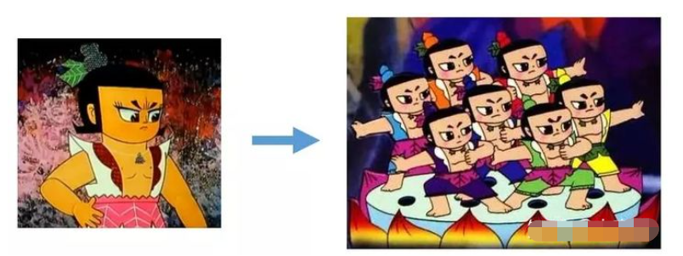
3. 微服务架构下DFX设计实践
3.1 微服务概述
微服务架构是分布式架构的一种，微服务架构能更好的支持互联网业务对十二范式的应用，特别适合对可用性、性能、扩展性、伸缩性要求比较高的应用场景。
微服务架构把单体应用垂直拆分成多个小的模块，每个模块都是一个完整的、自包含的服务，每个服务可以被独立的开发、部署，对外提供API，并且可以独立被调用，可以独立演化。
微服务特点：
系统是由多个服务构成
每个服务可以单独独立部署
每个服务之间是松耦合的。服务内部是高内聚的，外部是低耦合的。高内聚就是每个服务只关注完成一个功能。
精细化分工

Slide 12
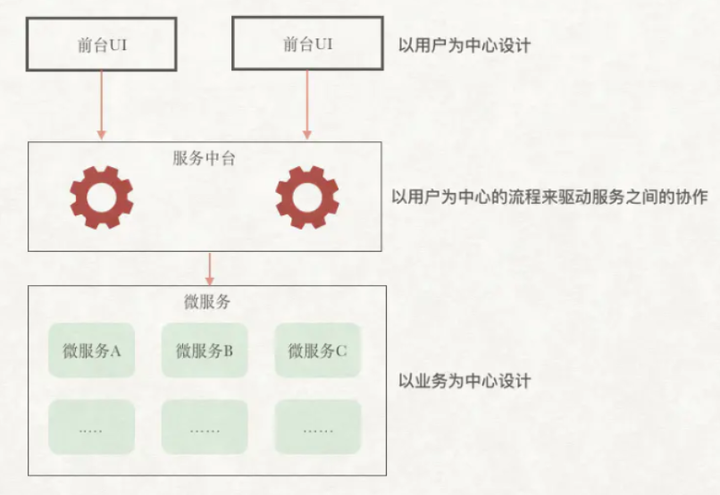
3. 微服务架构下DFX设计实践
微服务+服务中台的设计思想如下图所示：
1) 前台UI遵循以用户为中心的设计思想。以用户为中心的设计就是完全站在用户的角度来思考前台UI的设计，使用清晰合理的界面逻辑来帮助用户达成目标。前台UI应该尽可能的轻，这样才能够快速地去适配不同用户的不同需求。
2) 后台微服务遵循以业务为中心的设计思想。以业务为中心的设计就是完全站在业务处理的角度来思考微服务的设计，需要考虑业务处理的各种场景，使用合理的设计达到微服务之间的隔离性高，扩展性好等目标。因为业务领域的东西不会经常变化，并且随着市场的发展对于服务的需求量可能会呈现指数级的增加，所以后台服务应该尽可能地保持稳定和维持很好的扩展性，这样整个微服务集群才能够向外稳定地提供服务。
3) 服务中台遵循以用户为中心的流程来驱动微服务之间的协作的设计思想。服务中台起到协调前台UI和后台微服务之间的作用，针对不同用户的不同处理流程，可以驱动不同的微服务之间进行协作，从而满足不同的业务处理需求的目的。服务中台应该尽可能地强大，这样才能够应付用户的各种不同的业务处理需求。

Slide 13
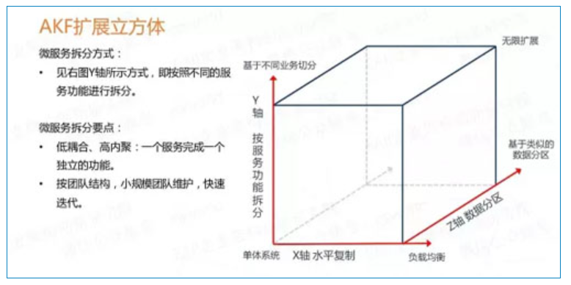
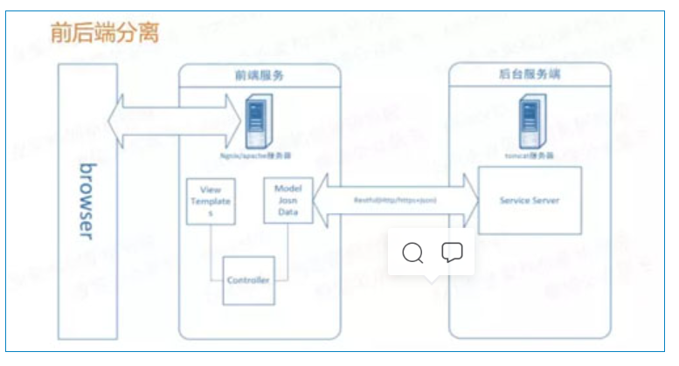
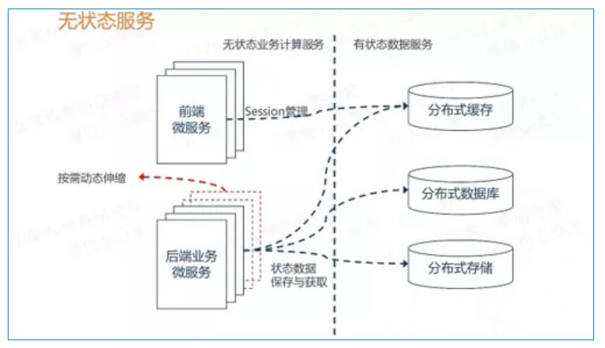
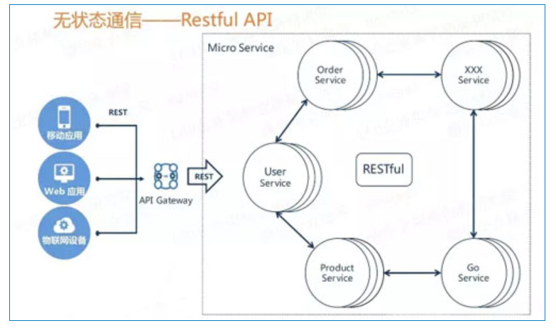
3. 微服务架构下DFX设计实践
3.2 微服务应用4个设计原则
AKF拆分原则
前后端分离
无状态服务
Restful通信风格

Slide 14
3. 微服务架构下DFX设计实践
3.3 微服务的优点、缺点
1)优点
测试容易
可伸缩性强
可靠性强
跨语言程度会更加灵活
团队协作容易
系统迭代容易
2) 缺点
运维成本过高，部署数量较多
接口兼容多版本
分布式系统的复杂性
分布式事务

Slide 15
3. 微服务架构下DFX设计实践
3.4 微服务的实施问题
微服务的实施，必然将原先一个应用拆分成数十个，那么对于每个拆分后的微服务进行编译、打包、部署必将是原来工作量的数倍。
微服务的实施，必然会涉及多个微服务之间的协作，那么对微服务功能进行单元测试、回归测试、性能测试将变得更加复杂。
微服务的实施，必然会升级多个微服务采用框架各异，那么微服务部署所依赖的基础环境，必将异常复杂繁琐。
微服务的实施，必然会涉及多个团队协作开发，那么微服务需求的管理，则项目的管控将异常艰巨。
微服务的实施，必然会频繁的进行应用的更新，那么代码编译、版本控制、代码质量将无法保障。
DFS需求：Design for Serviceability，可服务性设计，提高系统安装调测与维护管理能力，提高服务效率。
鉴于以上种种问题，微服务的实施必然要具备需求管理、代码版本管理、质量管理、构建管理、测试管理、部署管理、环境管理等工具链，除此之外，还需要开发部门与运维部门的协作，因此DevOps是微服务实施的充分必要条件。

Slide 16
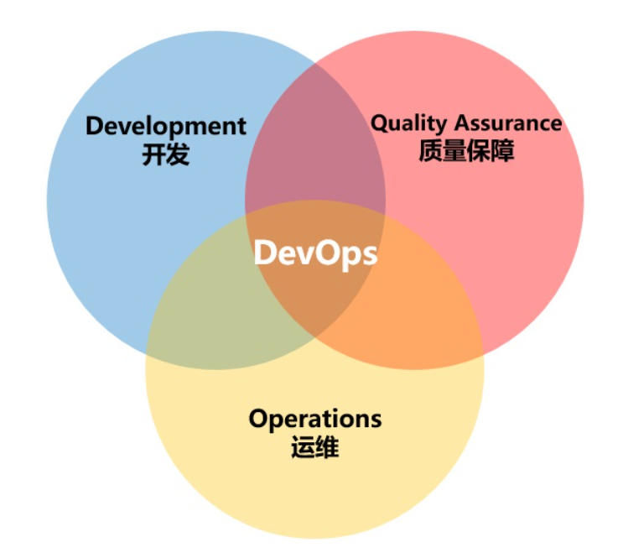
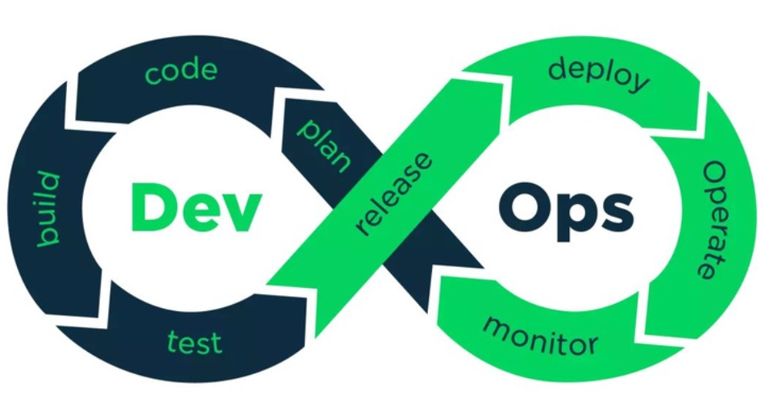
3. 微服务架构下DFX设计实践
DevOps（Development和Operations的组合词）是一组过程、方法与系统的统称，用于促进开发（应用程序/软件工程）、技术运营和质量保障（QA）部门之间的沟通、协作与整合。
它是一种重视“软件开发人员（Dev）”和“IT运维技术人员（Ops）”之间沟通合作的文化、运动或惯例。透过自动化“软件交付”和“架构变更”的流程，来使得构建、测试、发布软件能够更加地快捷、频繁和可靠。
它的出现是由于软件行业日益清晰地认识到：为了按时交付软件产品和服务，开发和运营工作必须紧密合作。

Slide 17
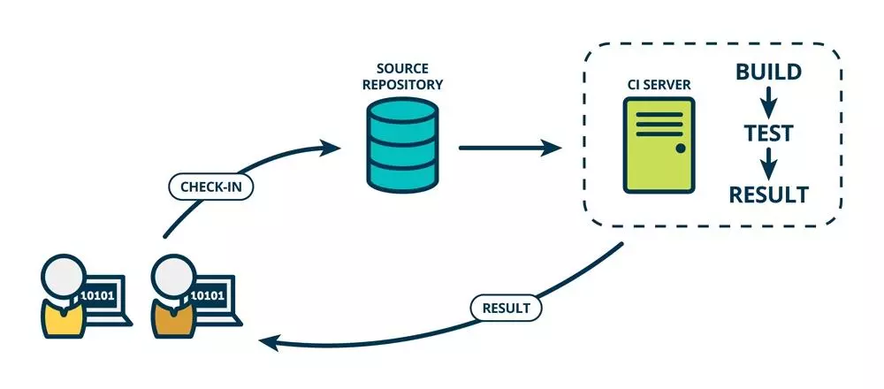
3. 微服务架构下DFX设计实践
实现DevOps关键流程：能自动进行测试，测试通过后，能自动发布到线上。对应的这两个过程就是 CI 和 CD：
1) CI(Continuous integration，中文意思是持续集成)是一种软件开发时间。持续集成强调开发人员提交了新代码之后，立刻进行构建、（单元）测试。根据测试结果，我们可以确定新代码和原有代码能否正确地集成在一起。借用网络图片对CI加以理解。

Slide 18
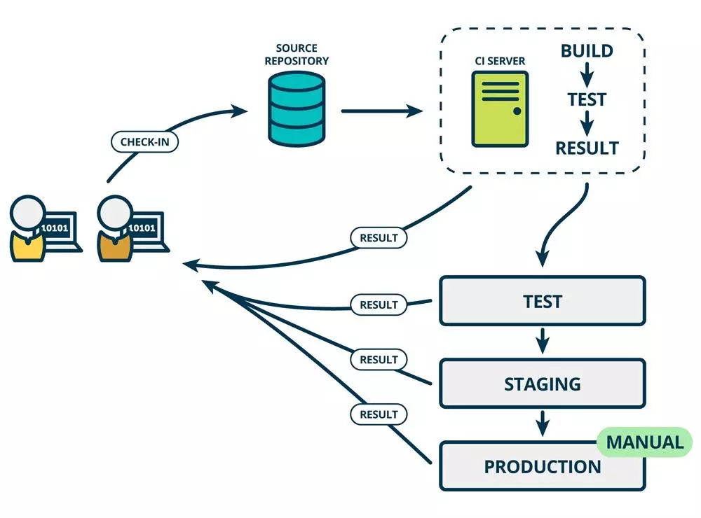
3. 微服务架构下DFX设计实践
2) CD(Continuous Delivery， 中文意思持续交付)是在持续集成的基础上，将集成后的代码部署到更贴近真实运行环境(类生产环境)中。比如，我们完成单元测试后，可以把代码部署到连接数据库的Staging(演示)环境中更多的测试。如果代码没有问题，可以继续手动部署到生产环境。下图反应的是CI/CD 的大概工作模式。

Slide 19
3. 微服务架构下DFX设计实践
DevOps平台搭建工具参考
项目管理（PM）：jira。运营可以上去提问题，可以看到各个问题的完整的工作流，待解决未解决等；
代码管理：gitlab。jenkins或者K8S都可以集成gitlab，进行代码管理，上线，回滚等；
持续集成CI（Continuous Integration）：gitlab ci。开发人员提交了新代码之后，立刻进行构建、（单元）测试。根据测试结果，我们可以确定新代码和原有代码能否正确地集成在一起。
持续交付CD（Continuous Delivery）：gitlab cd。完成单元测试后，可以把代码部署到连接数据库的 Staging 环境中更多的测试。如果代码没有问题，可以继续手动部署到生产环境中。
镜像仓库：VMware Harbor，私服nexus。
容器：Docker。
编排：K8S。
服务治理：Consul。
脚本语言：Python。
日志管理：Cat+Sentry，还有种常用的是ELK。
系统监控：Prometheus。
负载均衡：Nginx。
Api网关：Kong，zuul。
链路追踪：Zipkin。
产品和UI图：蓝湖。
公司内部文档：Confluence。
报警：推送到工作群。

Slide 20
3. 微服务架构下DFX设计实践
3.5 微服务的扩容问题
随着业务的发展，系统资源可能接近阈值。
DFE需求：Design for Evolution，可演进性设计，产品对现在和将来的不同场景和需求的灵活应对能力。
这时候必须进行服务器扩容。
服务器扩容方案通常分横向扩展和纵向扩展：
横向扩展是以扩展服务器的数量进行高并发的处理(增强处理业务的能力)，
纵向扩展是增加单机的处理能力，一般增加CPU的处理能力。
由于服务器性能所能提高的程度也有一定的上限(如果是公有云环境部署可以弹性扩展)，所以需要讨论使用横向扩展来实现服务器扩容。
为节约成本，整个扩展过程根据业务需求平滑进行。提供两种方法：
1) 性能模型
根据预先建立的性能模型，当系统用户量达到一定的级别后，原有的服务器方案已很难满足性能要求，这时候需要通过横向扩容来解决性能问题。
2) 资源监控
在系统运行过程中，运维人员监控服务器资源运行情况，发现资源使用情况超过阈值(如CPU、内存、硬盘使用率),这时候需要参考性能模型进行横向扩容。

Slide 21
3. 微服务架构下DFX设计实践
1）性能模型介绍:
为了获取系统所需要的服务器资源、部署方式，须建立一套性能模型，测试出不用用户量情况下所需要的CPU、内存、硬盘、网络要求，并且可以推导出相应的部署方式。模型可以根据性能测试结果和资源监控结果进一步完善。
性能模型计算核心是CPU的tmpC。
tmpC概念：tpmC值在国内外被广泛用于衡量计算机系统的事务处理能力，为“每分钟内系统处理的新订单个数”的英文缩写。
可设置模型参数获取所需资源，包括CPU、内存、硬盘、网络带宽等，必要时进行扩容。
计算结果示意图：

Slide 22
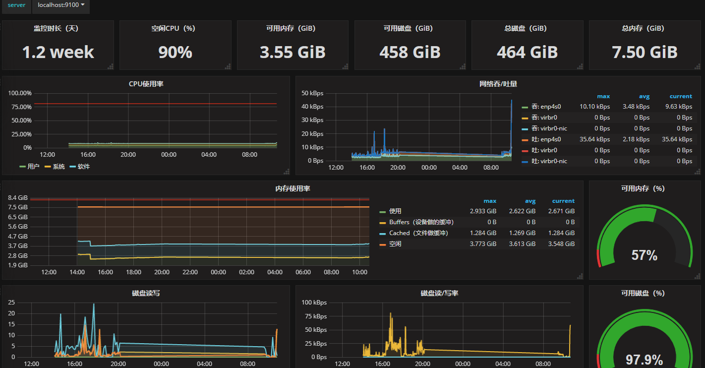
3. 微服务架构下DFX设计实践
2）资源监控
基于Grafana实现对服务器的CPU、磁盘、网卡、内存资源的监控。
Grafana是一个跨平台的开源的度量分析和可视化工具，可以通过将采集的数据查询然后可视化的展示，并及时通知。
资源监控通过资源采集器将监控数据上传中心数据库，在Grafana前端页面设置展示图表，如CPU使用情况、磁盘使用情况、网卡使用情况、内存使用情况，并可以设置阈值，当资源使用超过阈值时红色高亮显示。
效果如图所示：
如果接近了阈值，运维人员便开始扩容。

Slide 23
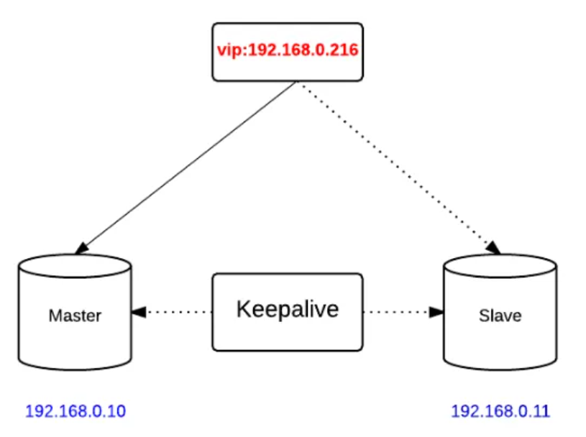
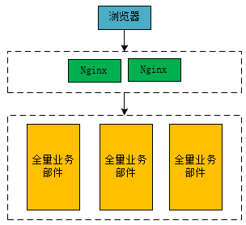
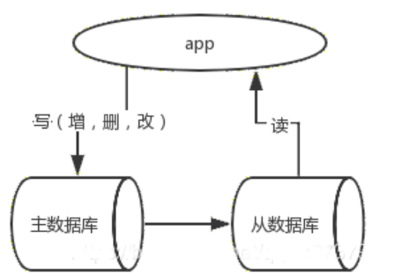
3. 微服务架构下DFX设计实践
横向扩容通常可以采用双机方案或者集群方案。
1) 双机方案
当可提供的服务器大于一台，少于三台或不满足集群方案要求时，可以采用双机方案。 双机方案主要包括双机热备、Nginx负载均衡、数据库读写分离技术。
如图所示：
双机热备
Nginx负载均衡
数据库读写分离技术

Slide 24
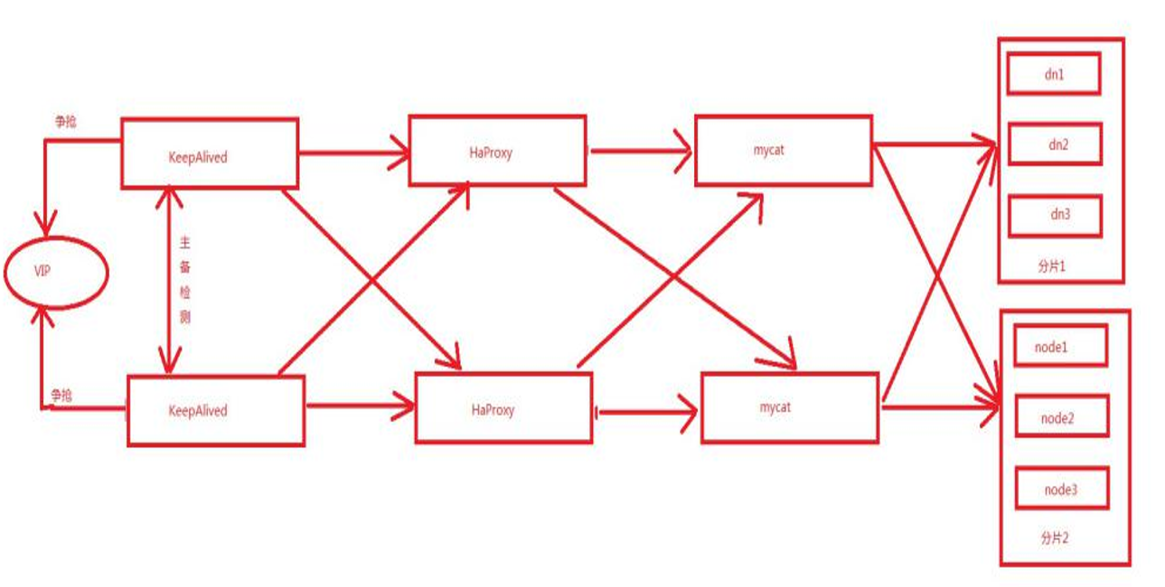
3. 微服务架构下DFX设计实践
2) 集群方案
Redis和Mongodb都支持集群，MySql集群比较复杂一些。需要利用MySql的主从复制模式来实现，为提高性能，还需要实现读写分离，如何尽量减少应用程序的修改，还能保证主库和从库的数据强同步，推荐采用双机热备PXC集群方案，利用KeepAlived实现热备监测，用HAProxy做代理，MyCat实现读写分离，PXC实现数据强同步，如图：
方案特点：
不需要改变应用程序，只需要修改数据库链接配置
PXC确保数据强同步
双机热备PXC集群方案

Slide 25
4. 结语
DFX的目的是提倡在产品的前期设计中考虑包括可制造性、可装配性等相关问题。DFX基于并行设计的思想，在产品的概念设计和详细设计阶段就综合考虑到制造过程中的工艺要求、测试要求、组装的合理性，同时还考虑到维修要求、售后服务要求、可靠性要求等，通过设计手段保证产品满足成本、性能和质量的要求。DFX不再把设计看成为一个孤立的任务，利用现代化设计工具和DFX分析工具设计具有良好工程特性的产品。
成功实施DFX的一个关键因素就是要尽早与DFX设计团队进行沟通。在项目正式启动前就要经常进行工程讨论。
DFX设计不仅是一个技术工作，还是一个管理工作，因为DFX的实施必须有流程的保证和平台的支撑，只有流程建立了，节点定义了，人员责任明确了、技术积累达到了，DFX的工作才能落实。当我们在产品研发中贯彻了DFX的思想与方法，我们会看到以下的改进：产品研发周期显著缩短、产品成本降低、花费在中途废止项目上的费用明显减少、产品质量与可靠性普遍提高、客户满意度不断提升。要达到这样的效果就需要真正将DFX方法集成到公司文化和产品开发活动中，这一工作的基础就是DFX工作要得到公司上层领导者的支持，中层管理者的组织，基层技术人员的实施。

